Slide 1

HƯỚNG DẪN SỬ DỤNG SUPPLIER PORTAL
SUPPLY CHAIN

Slide 2
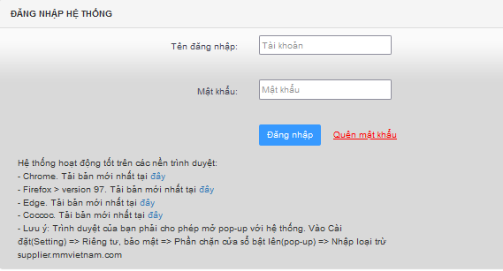
1. Đăng nhập Supplier Portal
Bước 1: Sử dụng đường link bên dưới để đăng nhập Supplier Portal
https://supplier.mmvietnam.com/
Bước 2: Nhập account và password sau đó nhấn “Đăng nhập” để tiến hành sử dụng

Slide 3
1. Đăng nhập Supplier Portal
Theo đó, kể từ ngày 14/04/2026, khi Quý NCC đăng nhập và sử dụng chức năng Văn Bản (mục Đơn Hàng), Báo cáo (mục Thông báo đơn hàng; Thông tin đánh giá) trên Supplier Portal, hệ thống sẽ tự động chuyển hướng sang giao diện/màn hình mới theo đường dẫn sau:
👉 https://mmlink.mmvietnam.com/

Slide 4
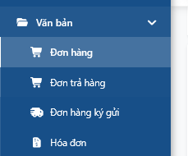
2. Hướng dẫn xem đơn hàng
Menu bên trái → NCC vui lòng click “Văn bản”
Ở Menu này sẽ có 3 mục đơn hàng, NCC chọn mục tương ứng để xem đơn hàng
Đơn hàng thường dành cho tất cả NCC
Đơn hàng return
Đơn hàng ký gửi thường dành cho các NCC ký gửi

Slide 5
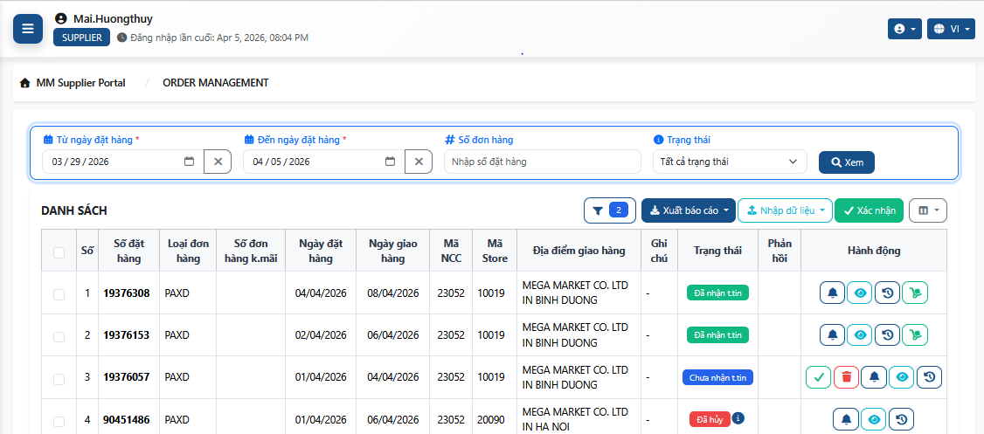
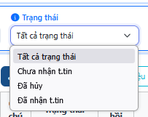
2.1 Hướng dẫn xem đơn hàng- Mục Đơn đặt hàng
NCC chọn các trường sau để lọc đơn hàng Nhanh:
“ Từ ngày đặt hàng” / “ Đến ngày đặt hàng” : Bắt buộc điền (NCC chọn thời gian trước ngày đặt hàng 1 tháng và sau ngày đặt hàng 1 tháng)
“ Số đơn hàng” / “ Trạng thái”: không bắt buộc, phần “ trạng thái” NCC có thể chọn để tìm kiếm đơn hàng thuộc trạng thái NCC muốn tìm kiếm.
Bắt buộc điền
Trạng thái đơn hàng

Slide 6
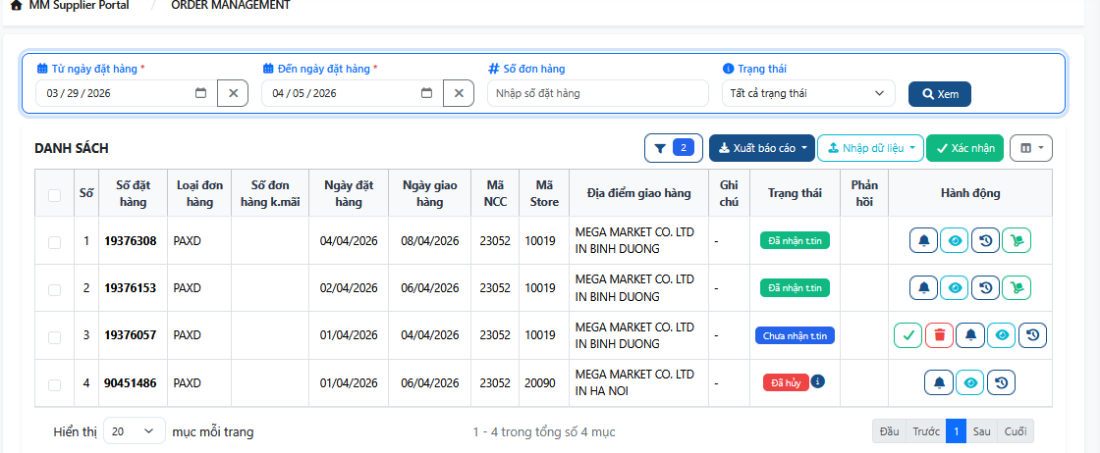
2.1 Hướng dẫn xem đơn hàng- Mục Đơn đặt hàng
Ngoài ra, NCC có thể vào “ Bộ lọc tìm kiếm” để tiềm kiếm và xem đơn hàng chi tiết hơn.
Bộ lọc tìm kiếm

Slide 7
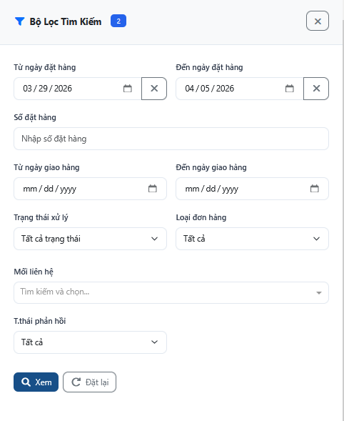
2.1 Hướng dẫn xem đơn hàng- Mục Đơn đặt hàng
Sau khi nhấn vào bộ lọc, NCC có thể điền thông tin theo các mục trong hình để tìm và xem đơn hàng:
Thời gian đặt hàng của PO
Số PO
Thời gian giao hàng của PO
Trạng thái xử lý (trạng thái đơn hàng) / Loại đơn hàng (đơn hàng theo hình thức CS/BBXD/DSD/PAXD)
Mã NCC quản lý
Trạng thái phản hồi: Chưa phản hồi / phản hồi đơn hàng hoặc sản phẩm

Slide 8
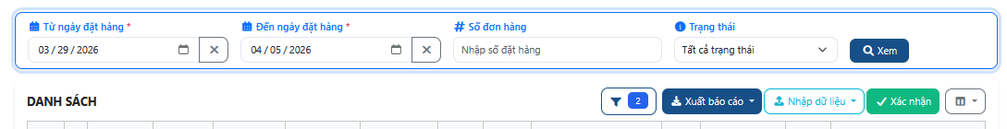
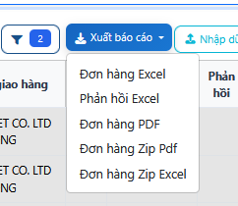

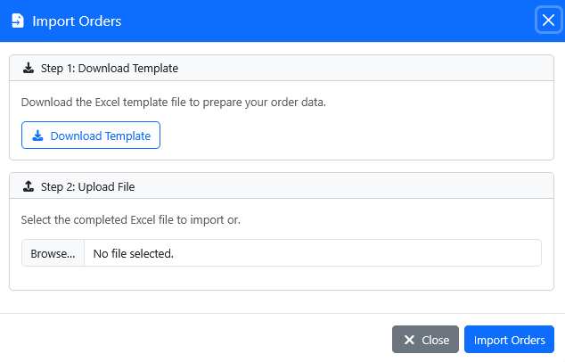
2.1 Hướng dẫn xem đơn hàng- Mục Đơn đặt hàng
Ngoài bộ lọc tìm kiếm, còn có các mục “Xuất báo cáo” / “Nhập dữ liệu” / “xác nhận” dành cho đơn hàng.
Phần nhập dữ liệu, sau khi nhấn vào “ THông báo đơn hàng” sẽ hiện ra cửa sổ như hình bên, NCC sẽ Download Template để tạo “Phản hồi đơn hàng”
NCC có thể chọn một trong các mục bên dưới để xuất đơn hàng

Slide 9

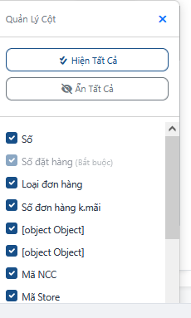
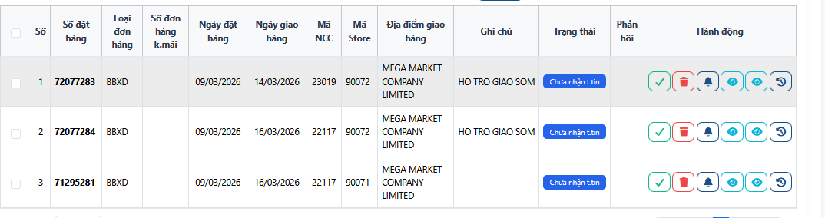
2.1 Hướng dẫn xem đơn hàng- Mục Đơn đặt hàng
Ngoài những biểu tượng đã liệt kê trên, còn có 1 biểu tượng , đây sẽ là “Thông tin quản lý cột”. Khi nhấn vào sẽ hiện ra các thông tin cột như bên dưới, NCC có thể điều chỉnh cho cột nào có thể ẩn và hiện.
Các cột sẽ được thể hiện theo như hình ảnh trên.

Slide 10
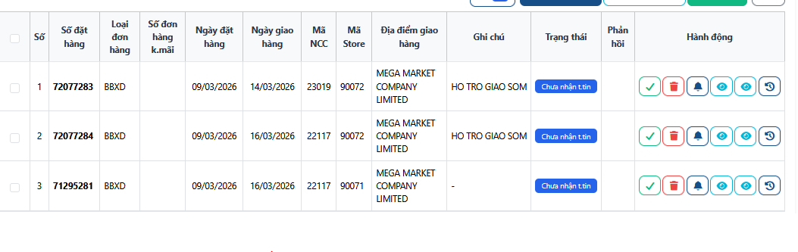






2.1 Hướng dẫn xem đơn hàng- Mục Đơn đặt hàng
Mọi thông tin ở mỗi cột sẽ thể hiện như hình bên dưới, riêng cột “Hành động” sẽ có các biểu tượng như sau:
Xác nhận đơn hàng
Tạo thông báo đơn hàng
Xem lịch sử thao tác
Hủy đơn hàng
Xem chi tiết đơn hàng
NCC chỉ cần di chuyển con trỏ vào hình biểu tượng sẽ có thông tin hiện ra như hình bên
Đối với các NCC đi theo hình thức BBXD, sẽ có 2 biểu tượng xem chi tiết đơn hàng.
1 là đơn hàng tổng.
1 là đơn hàng SO.

Slide 11

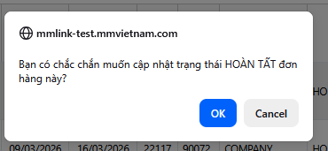
2.1 Hướng dẫn xem đơn hàng- Mục Đơn đặt hàng
Xác nhận đơn hàng:
VD: PO 71295281 sau khi NCC nhấn chọn vào xác nhận đơn hàng sẽ có thông báo hiện ra → sau khi nhấn chọn OK thì đồng nghĩa việc hủy đơn hàng không còn nữa, biểu tượng hủy đơn cũng sẽ mất đi.
Đồng thời bên cạnh đó, sẽ có 1 biểu tượng khác thay thế vào, khi NCC tick vào biểu tượng này sẽ thể hiện được Good Receiving của đơn hàng.
Trước khi “Xác nhận đơn hàng”
“Xác nhận đơn hàng”
Sau khi “Xác nhận đơn hàng”

Slide 12
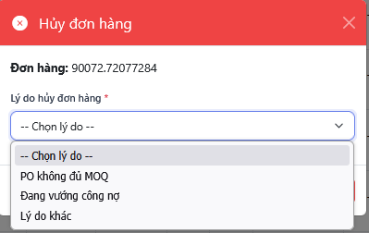
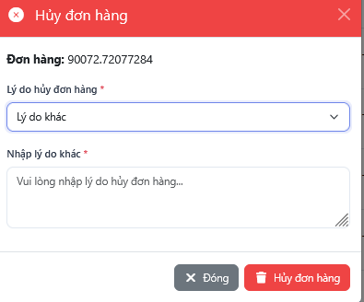
2.1 Hướng dẫn xem đơn hàng- Mục Đơn đặt hàng
Hủy đơn hàng:
VD: PO 72077284, sau khi NCC tick vào biểu tượng “Hủy đơn hàng”, sẽ có 1 cửa sổ thông báo hiện ra.
Ở cửa sổ này, NCC sẽ phải chọ lý do Hủy đơn hàng
Nếu NCC chọn “Lý do khác”, sẽ có 1 mục comment xuất hiện và NCC bắt buộc phải nhập thông tin vào đây.

Slide 13

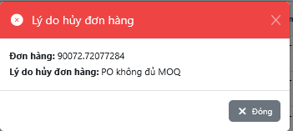
2.1 Hướng dẫn xem đơn hàng- Mục Đơn đặt hàng
Hủy đơn hàng:
Sau khi xác nhận Hủy đơn hàng, biểu tượng “Xác nhận” cũng sẽ mất, thay vào đó NCC sẽ thấy có một biểu tượng xuất hiện , và khi NCC di chuyển con trỏ vào sẽ hiện lên lý do NCC hủy đơn
NCC nhấn dupp vào biểu tượng, lý do cũng sẽ hiện lên ở một cửa sổ khác.

Slide 14
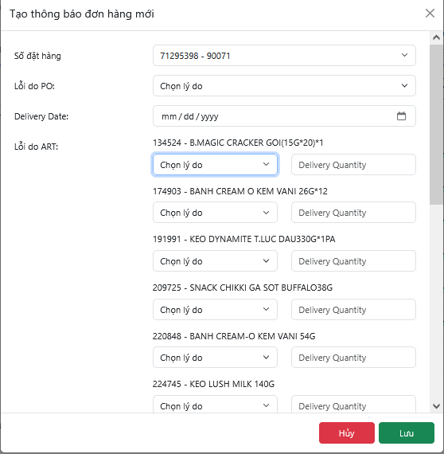
2.1 Hướng dẫn xem đơn hàng- Mục Đơn đặt hàng
Tạo thông báo đơn hàng: Khi NCC nhấn vào biểu tượng”Tạo thông báo” sẽ có 1 cửa sổ khác hiện lên.
Số PO
Chọn Phản hồi lý do cho 1 PO
Chọn ngày NCC có thể giao hàng
Chọn Phản hồi lý do cho từng art
Số lượng NCC có thể giao

Slide 15
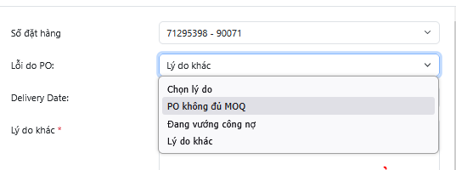
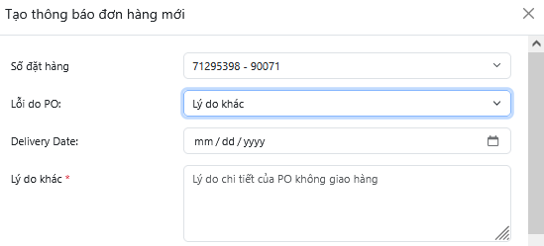
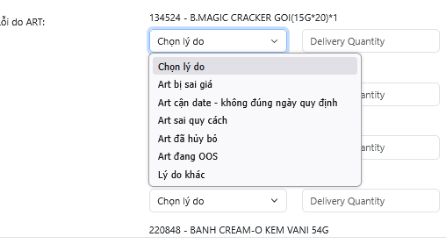
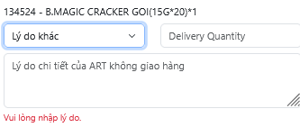
2.1 Hướng dẫn xem đơn hàng- Mục Đơn đặt hàng
Ở phần lỗi do PO, cũng sẽ có những lý do như ở “Hủy đơn hàng”
Khi NCC chọn “Lý do khác” cũng sẽ có 1 ô comment hiện ra và NCC buộc phải nhập thông tin vào.
Ở phần “Lỗi do art” cũng sẽ có những lý do như hình bên.khi NCC chọn “Lý do khác” cũng sẽ có 1 ô comment hiện ra và NCC buộc phải nhập thông tin vào.

Slide 16
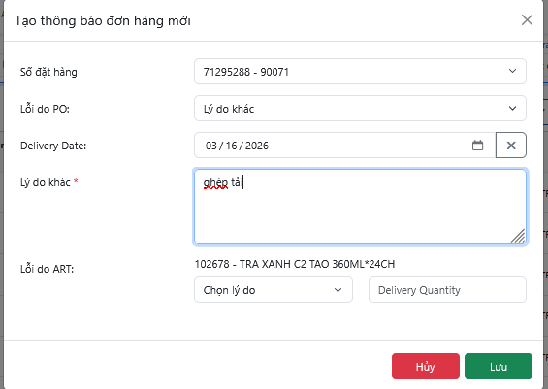
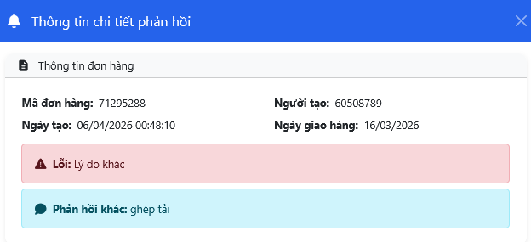
2.1 Hướng dẫn xem đơn hàng- Mục Đơn đặt hàng
Tạo thông báo đơn hàng.
VD: PO 71295288 có ngày giao là 12/03, PO khổng thể giao ngày này vì phải chờ ghép tải nên sẽ giao vào ngày 16/3, NCC sẽ tạo phản hồi như hình bên
Sau khi lưu lại phản hồi, NCC sẽ thấy có một cột thể hiện “Đơn hàng” hiện ra.
Khi nhấp vào “Đơn hàng”, NCC sẽ thấy 1 cửa sổ mở ra và thể hiện thông tin phản hồi mà NCC đã lưu trước đó.

Slide 17
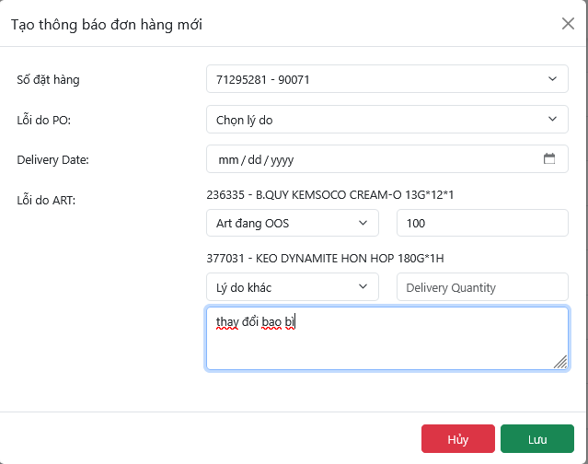
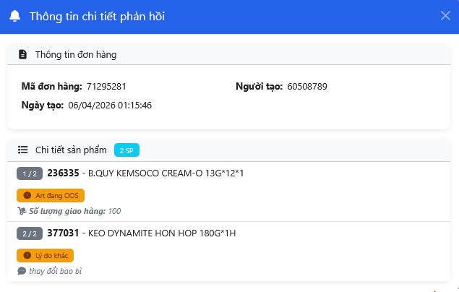

2.1 Hướng dẫn xem đơn hàng- Mục Đơn đặt hàng
Tạo thông báo đơn hàng.
VD: PO 71295281 có 2 mã cần giao, 1 mã NCC giao thiếu số lượng, 1 mã NCC không giao
NCC sẽ tạo thông báo như hình bên, do là phản hồi theo từng art nên khi lưu, sẽ có mục “Sản phẩm” hiện ra, khác với phản hồi theo PO là “Đơn hàng”.
Khi NCC nhấp vào sẽ có một cửa sổ khác hiện ra, thể hiện thông tin NCC đã phản hồi.

Slide 18
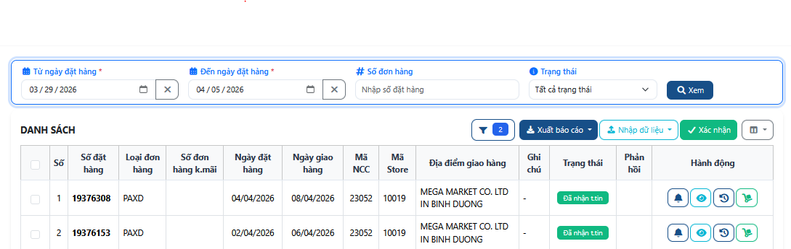
2.1 Hướng dẫn xem đơn hàng- Mục Đơn đặt hàng
Xem chi tiết đơn hàng
  Click vào biểu tượng để xem chi tiết từng đơn hàng.
  Đơn hàng sẽ được hiện ra ở cửa sổ khác.

Slide 19
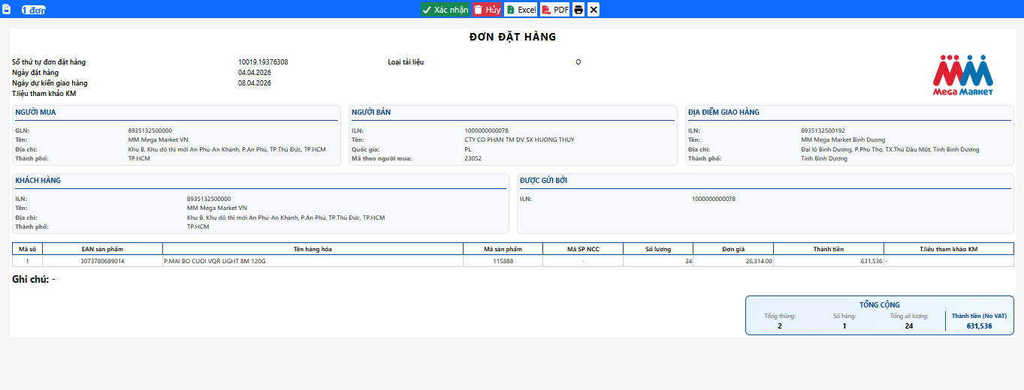
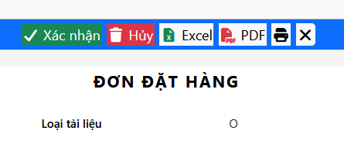
2.1 Hướng dẫn xem đơn hàng- Mục Đơn đặt hàng
Sau khi ấn vào biểu tượng xem đơn hàng, đơn hàng sẽ được mở ra ở một cửa sổ khác, NCC có thể xem và thao tác trực tiếp trên đơn hàng.
Tương tự như vậy cho đơn hàng chi tiết SO
Chọn xuất đơn hàng ra file Excel / PDF hoặc in đơn hàng
Có thể Xác nhận đơn hàng hoặ hủy đơn hàng trực tiếp.

Slide 20
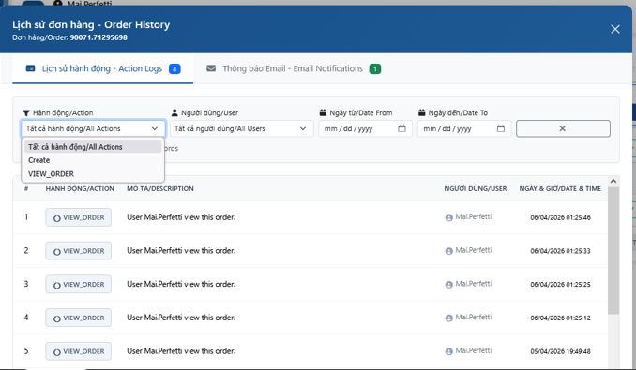
2.1 Hướng dẫn xem đơn hàng- Mục Đơn đặt hàng
Xem lịch sử thao tác: NCC có thể xem các action lên đơn hàng/ người action và khoản thời gian action ở Tab “Lịch sử hành động”
Phần này NCC có thể fil theo giai đoạn NCC muốn tìm
NCC có thể xem ai đã action và fil người action
NCC có thể xem và lựa chọn các action ở mục này

Slide 21
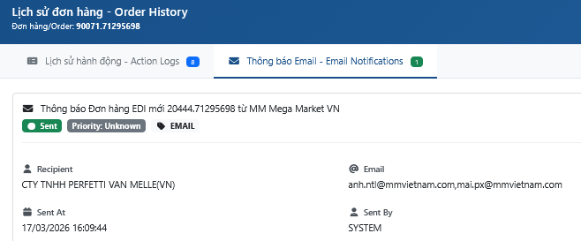
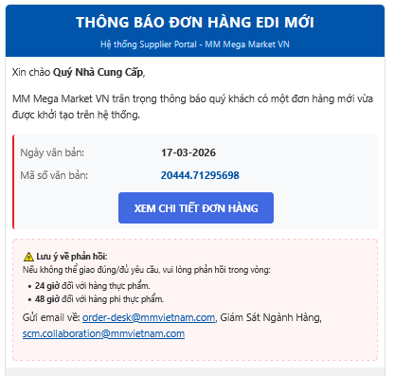
2.1 Hướng dẫn xem đơn hàng- Mục Đơn đặt hàng
Xem lịch sử thao tác: NCCcũng có thể xem được nội dung email đơn hàng tự động gửi đi, gửi đến email nào và vào lúc nào thông qua tab bên cạnh là “ Thông báo email”
Email nhận đơn hàng
Đây là phần body của email, NCC cũng có thể xem lại “Chi tiết đơn hàng” tại đây.
Thời gian email gửi đi
Được gửi từ…

Slide 22
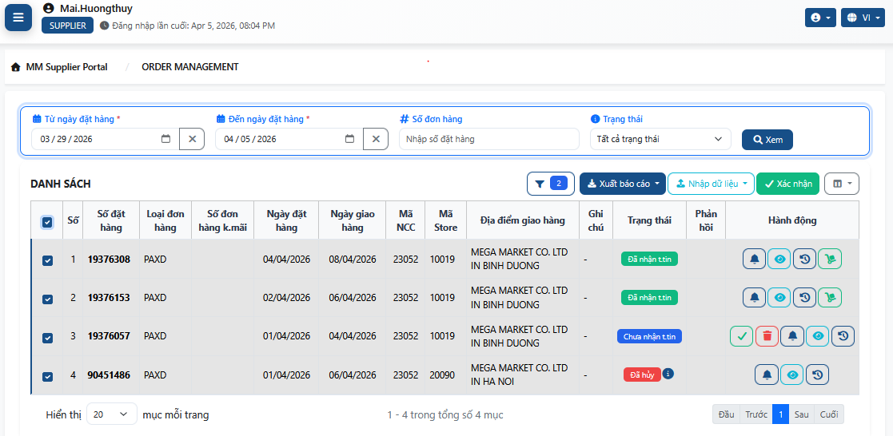
2.1 Hướng dẫn xem đơn hàng- Mục Đơn đặt hàng
Thao tác một lúc nhiều đơn hàng
Có thể chọn xuất báo cáo cùng lúc hoặc “xác nhận đơn hàng” cùng lúc.
NCC có thể tick chọn vào nhiều đơn hàng như trên hình.

Slide 23
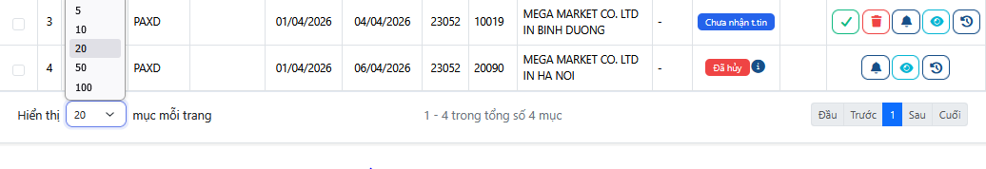
2.1 Hướng dẫn xem đơn hàng- Mục Đơn đặt hàng
Xem nhiều đơn hàng trong một trang → Chọn vào ô “Số trang” ở cuối trang, click vào số lượng trang muốn xem.
Xem các đơn hàng ở trang tiếp theo thì click vào ô “Số trang” (số 1, 2, 3, 4, 5...)

Slide 24
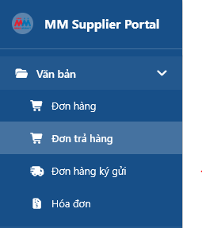
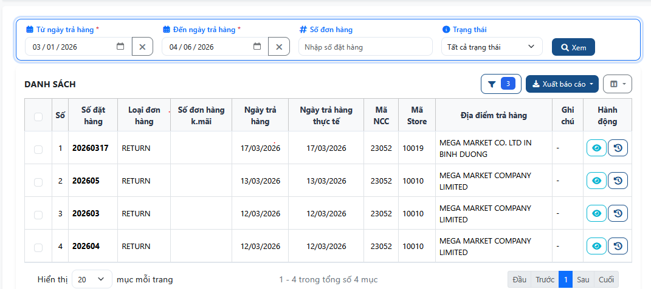
2.2 Hướng dẫn xem đơn hàng- Mục Đơn hàng trả
Ở mục này, NCC cũng sẽ thao tác giống như mục “Đơn đặt hàng” trước đó để tìm kiếm thông tin đơn hàng, tuy nhiên vì là “Đơn hàng trả” nên sẽ có một số thay đổi so với mục “Đơn đặt hàng”.
Cũng sẽ không có mục “Xác nhận / Nhập dữ liệu” như ở mục “Đơn hàng”
Cột “Loại đơn hàng” cũng sẽ không thể hiện hình thức giao hàng mà chỉ thể hiện “RETURN”.
Hình ảnh bên trên là giao diện của “Đơn hàng trả”, mọi thông tin tìm kiếm đơn đều giống mục “đơn hàng”, tuy Nhiên sẽ không có các biểu tượng “ Xác nhận ĐH / Phản hồi ĐH / Hủy ĐH”

Slide 25
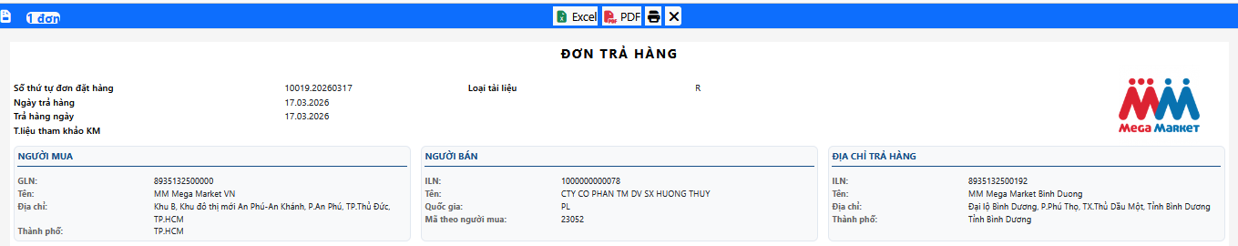
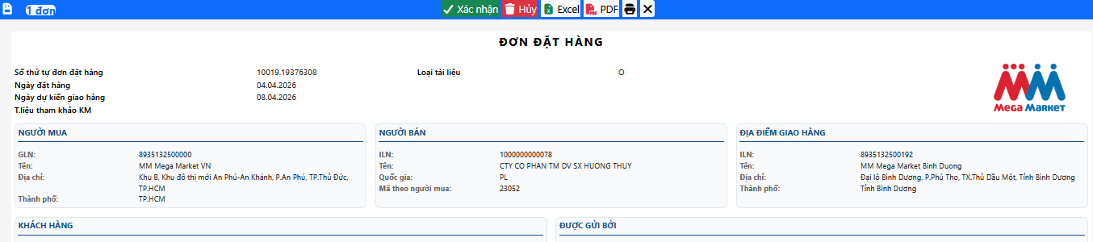
2.2 Hướng dẫn xem đơn hàng- Mục Đơn hàng trả
Ở phần “Chi tiết đơn hàng” cũng sẽ khác so với mục “Đơn hàng”:
“Chi tiết đơn hàng” của đơn hàng trả
“Chi tiết đơn hàng” của đơn đặt hàng

Slide 26
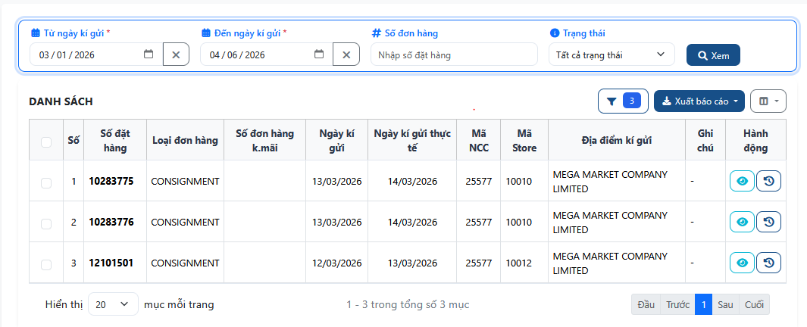
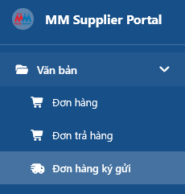
2.3 Hướng dẫn xem đơn hàng- Mục Đơn hàng ký gửi
Ở mục này, NCC cũng sẽ thao tác giống như mục “Đơn đặt hàng” “Đơn hàng trả” trước đó để tìm kiếm thông tin đơn hàng, tuy nhiên, do tính chất của NCC ký gửi nên ở mục này cũng sẽ có sự thay đổi khác.
Thay vì “ Từ ngày đặt hàng” / “ Đến ngày đặt hàng” thì sẽ thay đổi là “Từ ngày ký gửi” / “Đến ngày ký gửi”
Cũng sẽ không có mục “Xác nhận / Nhập dữ liệu”
không có các biểu tượng “ Xác nhận ĐH / Phản hồi ĐH / Hủy ĐH”
Cột “Loại đơn hàng” cũng sẽ không thể hiện hình thức giao hàng mà chỉ thể hiện “CONSIGNMENT”.

Slide 27
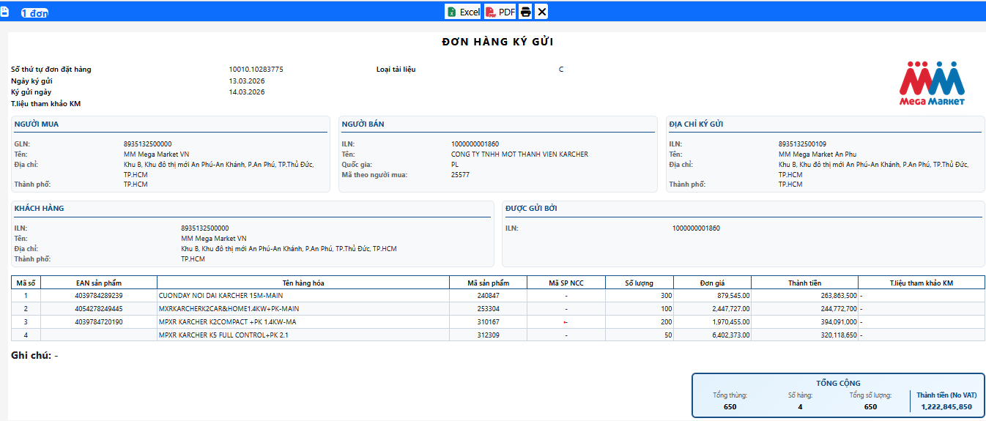
2.3 Hướng dẫn xem đơn hàng- Mục Đơn hàng ký gửi
Ở phần “Chi tiết đơn hàng” cũng sẽ khác:

Slide 28
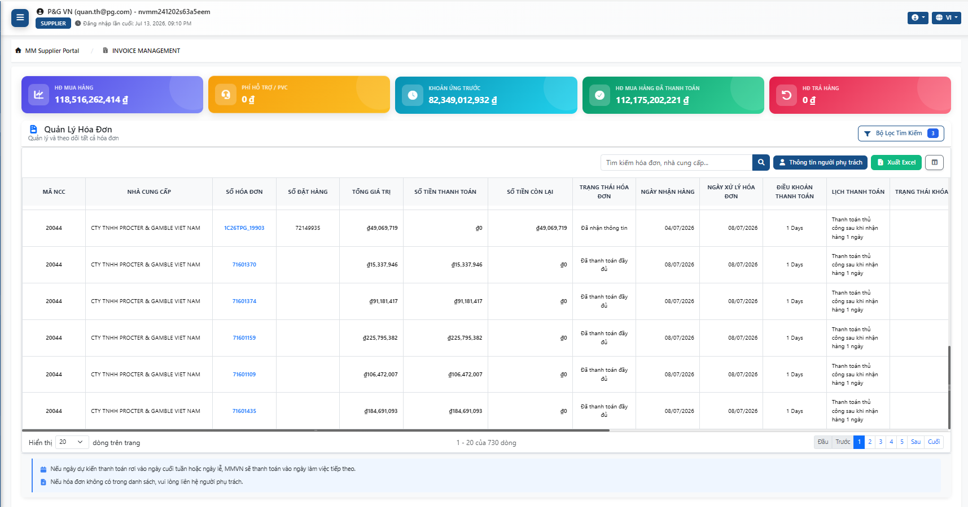
2.4 Hoá đơn:
Ở phần này, NCC có thể kiểm tra và xem tình trạng hoá đơn của mình.
Thanh thể hiện tổng số tiền theo từng danh mục dựa theo NCC lọc tìm kiếm
Nhập thông tin vào ô bên để tìm kiếm.

Slide 29
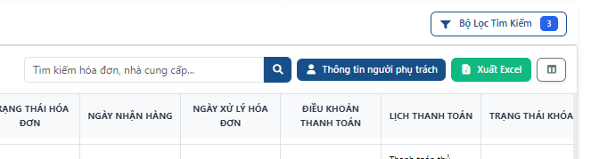
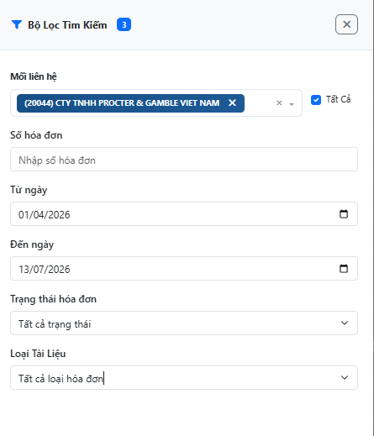
2.4 Hoá đơn:
NCC cũng có thể mở bộ lọc như hình bên dưới để tìm kiếm thông tin NCC muốn.
Tick vào ô có biểu tượng lọc như hình bên, thanh bộ lọc sẽ xuất hiện.
NCC nhập thông tin cần thiết vào bộ lọc để tìm kiếm thông tin

Slide 30
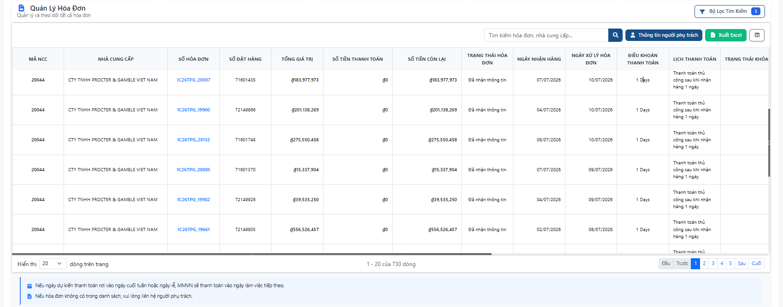
2.4 Hoá đơn:
Tick vào ô bên dưới NCC có thể xem nhân viên kế toán MM phụ trách cho NCC mình (Tên NV, contact,..)
NCC cũng có thể xuất thông tin dưới dạng file Excel khi tick vào đây.
Ngoài ra, NCC cũng có thể thấy những thông tin lưu ý phía bên dưới và tick chọn số trang để xem thêm thông tin.

Slide 31
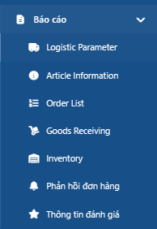
3. Hướng dẫn xem báo cáo:
Menu bên trái → NCC vui lòng click “Báo cáo”
Ở Menu này sẽ có 7 mục như hình bên.

Slide 32
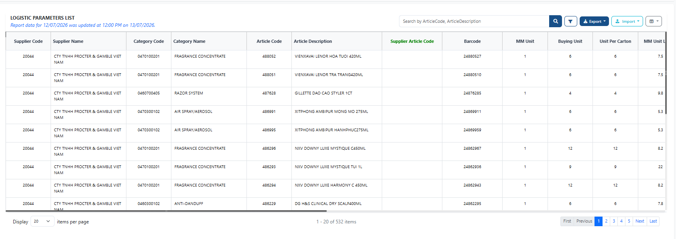
3.1 Logistic Parameter:
Ở đây NCC có thể thấy thời gian cập nhật dữ liệu.
Tại ô tìm kiếm, NCC có thể nhập mã art để tìm hoặc tên sản phẩm hoặc cũng có thể nhấn vào biểu tượng bộ lọc để lọc thông tin tìm kiếm.
NCC cũng có thể xuất dữ liệu theo file Excel, xem thông tin cột và có thể ẩn các cột không cần thiết.

Slide 33
3.1 Logistic Parameter:
Eng | Tiếng Việt | Eng | Tiếng Việt
Supplier Code | Mã NCC | MM Unit Gross Weight | Trọng lượng sản phẩm (Kg)
Supplier Name | Tên NCC | Carton per layer | Số lượng thùng chất trên 1 lớp pallet
Category Code | Mã ngành hàng | Carton Length | Chiều dài thùng carton (cm)
Category Name | Tên ngành hàng | Carton Width | Chiều rộng thùng carton (cm)
Article Code | Mã sản phẩm của MM | Carton Height | Chiều cao thùng carton (cm)
Article Description | Tên sản phẩm | Carton Gross Weight | Trọng lượng của thùng carton(kg)
Supplier Article Code | Mã sản phẩm của NCC | Layer Per Pallet | Số lượng lớp chất hàng hóa trên một Pallet
Barcode | Mã vạch | Carton Per Pallet | Số lượng thùng trên một Pallet
MM Unit | Số lượng đơn vị bán của MMVN (MU) | Layer Length | Chiều dài của Layer (cm)
Buying Unit | Số lượng đơn vị bán trong 1 thùng (BU) | Layer Width | Chiều rộng của Layer (cm)
Unit Per Carton | Số lượng MM Unit trong 1 thùng | Layer Height | Chiều cao của Layer (cm)
MM Unit Length | Chiều dài sản phẩm (cm) | Layer Gross Weight | Trọng lượng của Layer (Kg)
MM Unit Width | Chiều rộng sản phẩm (cm) | Expiry Days | Hạn sử dụng (days)
MM Unit Height | Chiều cao sản phẩm (cm)

Slide 34
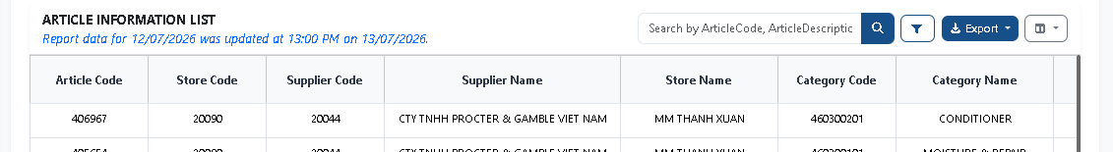
3.2 Article information: NCC xem tất cả thông tin của mã art của NCC.
Ở đây NCC có thể thấy thời gian cập nhật dữ liệu.
Tại ô tìm kiếm, NCC có thể nhập mã art để tìm hoặc tên sản phẩm hoặc cũng có thể nhấn vào biểu tượng bộ lọc để lọc thông tin tìm kiếm.
NCC cũng có thể xuất dữ liệu theo file Excel, xem thông tin cột và có thể ẩn các cột không cần thiết.

Slide 35
3.2 Article information:
Eng | Tiếng Việt | Eng | Tiếng Việt
Supplier Code | Mã NCC | Orderable Status | Trạng thái đặt hàng của Trung tâm bán hàng, bao gồm: - Orderable: Sản phẩm đang được mở đặt hàng tại Trung tâm bán hàng - Receivable: Sản phẩm đang bị khóa đặt hàng tại Trung tâm bán hàng - No ord. no rec: Sản phẩm không mở đặt hàng, chỉ để bán hàng tại Trung tâm bán hàng
Supplier Name | Tên NCC | Article Status | Trạng thái của sản phẩm, bao gồm: - Active: Sản phẩm đang hoạt động tại MMVN - Frozen Purchase: Sản phẩm bị xóa tại MMVN
Store Code | Mã trung tâm bán hàng | Actual Stock Quantity | Tồn kho thực tế tại Trung tâm bán hàng
Store Name | Tên trung tâm bán hàng | Actual Stock Updated Date | Ngày cập nhật tồn kho thực tế tại Trung tâm bán hàng
Category Code | Mã ngành hàng | Buying Price (Excluded VAT) | Giá mua không bao gồm Thuế
Category Name | Tên ngành hàng | VAT | Thuế mua
Article Code | Mã sản phẩm | Buying Price (Included VAT) | Giá mua bao gồm Thuế
Article Description | Tên sản phẩm | Selling Price (Included VAT) | Giá bán tại kho Trung tâm gồm Thuế
Supplier Article Code | Mã sản phẩm NCC | Sell VAT | Thuế bán
Barcode | Mã vạch

Slide 36
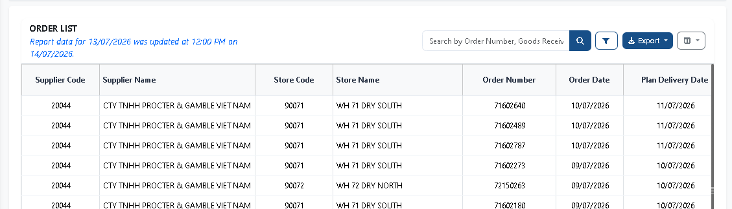
3.3 Order List: NCC xem tất cả thông tin liên quan đến PO của NCC.
NCC có thể thấy thời gian cập nhật dữ liệu.
Tại ô tìm kiếm, NCC có thể nhập mã art để tìm hoặc tên sản phẩm hoặc cũng có thể nhấn vào biểu tượng bộ lọc để lọc thông tin tìm kiếm.
NCC cũng có thể xuất dữ liệu theo file Excel, xem thông tin cột và có thể ẩn các cột không cần thiết.

Slide 37
3.3 Order List: NCC xem tất cả thông tin liên quan đến PO của NCC.
Eng | Tiếng Việt | Eng | Tiếng Việt
Supplier Code | Mã NCC | Plan Delivery Date | Ngày dự kiến giao hàng
Supplier Name | Tên NCC | Order Status | Trạng thái đơn hàng
Store Code | Mã trung tâm bán hàng | Goods Receiving Number | Mã nhận hàng (nếu đơn hàng đã được giao)
Store Name | Tên trung tâm bán hàng | Goods Receiving Date | Ngày nhận hàng (nếu đơn hàng đã được giao)
Order Number | Mã đơn hàng | No of days delay in delivery | Số ngày giao trễ so với ngày dự kiến giao hàng (nếu đơn hàng giao trễ)
Order Date | Ngày đặt hàng | Cancellation Date | Ngày MMVN hủy đơn hàng (nếu đơn hàng đã hủy)
***Trạng thái đơn hàng
5: Đơn hàng đợi giao
7: Đơn hàng đã giao hoặc đã hủy
Đơn hàng đã giao sẽ có ngày nhận hàng, mã nhận hàng
Đơn hàng đã hủy sẽ có ngày hủy đơn hàng

Slide 38
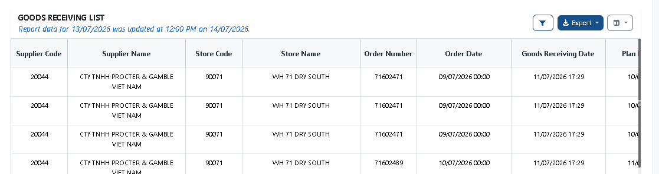
3.4 Good Receiving: NCC xem thông tin nhận hàng của các PO.
NCC có thể thấy thời gian cập nhật dữ liệu.
Tại ô tìm kiếm, NCC có thể nhập mã art để tìm hoặc tên sản phẩm hoặc cũng có thể nhấn vào biểu tượng bộ lọc để lọc thông tin tìm kiếm.
NCC cũng có thể xuất dữ liệu theo file Excel, xem thông tin cột và có thể ẩn các cột không cần thiết.

Slide 39
3.4 Good Receiving: NCC xem thông tin nhận hàng của các PO.
Eng | Tiếng Việt | Eng | Tiếng Việt
Supplier Code | Mã NCC | Goods Receiving Date | Ngày nhận hàng
Supplier Name | Tên NCC | Article Code | Mã sản phẩm
Store Code | Mã trung tâm bán hàng | Article Description | Tên sản phẩm
Store Name | Tên trung tâm bán hàng | Supplier Article Code | Mã sản phẩm của NCC
Order Number | Mã đơn hàng | Order Quantity | Số lượng đặt hàng
Order Date | Ngày đặt hàng | Goods Receiving Quantity | Số lượng nhận hàng
Plan Delivery Date | Ngày dự kiến giao hàng | Buying Price (Excluded VAT) | Giá mua (không bao gồm Thuế và chưa chiết khấu)
Goods Receiving Number | Mã nhận hàng | Goods Receiving Amount (Excluded VAT) | Tổng giá trị hàng nhận vào (không bao gồm Thuế)

Slide 40
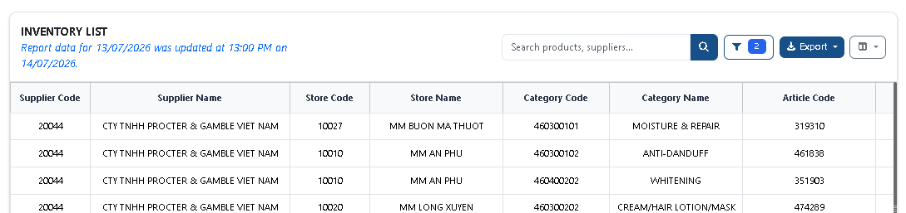
3.5 Inventory List: NCC xem và theo dõi thông tin số lượng hàng hóa bán ra và lượng hang hóa sẵn trong kho.
NCC có thể thấy thời gian cập nhật dữ liệu.
Tại ô tìm kiếm, NCC có thể nhập mã art để tìm hoặc tên sản phẩm hoặc cũng có thể nhấn vào biểu tượng bộ lọc để lọc thông tin tìm kiếm.
NCC cũng có thể xuất dữ liệu theo file Excel, xem thông tin cột và có thể ẩn các cột không cần thiết.

Slide 41
3.5 Inventory List: NCC xem và theo dõi thông tin số lượng hàng hóa bán ra và lượng hang hóa sẵn trong kho.
Eng | Tiếng Việt | Eng | Tiếng Việt
Supplier Code | Mã NCC | Supplier Article Code | Mã sản phẩm của NCC
Supplier Name | Tên NCC | Barcode | Mã vạch sản phẩm
Store Code | Mã trung tâm bán hàng | Article Status | Trạng thái sản phẩm
Store Name | Tên trung tâm bán hàng | Day | Ngày phát sinh dữ liệu
Category Code | Mã ngành hàng | Sales Quantity | Số lượng đã bán
Category Name | Tên ngành hàng | Sales Net Buying Price | Giá vốn của hàng đã bán
Article Code | Mã sản phẩm | Goods Receiving Quantity | Số lượng nhận hàng trong ngày.
Description | Tên sản phẩm | Goods Receiving Net Buying Price | Giá trị hàng nhập
Actual Stock Quantity | Số lượng tồn kho cuối ngày | Actual Stock Net Buying Price | Tổng giá trị tồn kho (không bao gồm Thuế) cuối ngày

Slide 42
Hướng dẫn xem báo cáo
NHÀ CUNG CẤP VUI LÒNG LƯU Ý
1. Thời gian cut off time của Report là sau 12:00 hàng ngày.
Ví dụ NCC cần lấy dữ liệu của ngày 01/07/2026 thì NCC cần xuất report sau 12:00 ngày 02/07/2026
2. NCC vui lòng xem diễn giải của các trường dữ liệu trong Report ở file Excel đính kèm

Slide 43

3.6 Hướng dẫn xem báo cáo – Mục phản hồi đơn hàng:
Ở mục này, NCCsẽ xem được các phản hồi đơn hàng mà NCC đã thao tác cho từng PO từng art mà NCC đã phản hồi ở Tab “Văn bản” mục “Đơn hàng”.
Khi NCC ấn vào mục này, bảng bên dưới sẽ hiện ra những phản hồi đơn hàng trong thời gian 1 tháng trước cho NCC, tuy Nhiên, NCC vẫn có thể tìm kiếm những phản hồi xa hơn dựa vào thanh tìm kiếm.
Ở bảng danh sách phản hồi này sẽ có các cột như sau.
ID: thể hiện STT NCC phản hồi.
Supplier Code: Mã code NCC
Supplier Name: Tên CTY theo code NCC
Order Code: Số PO
Product Code: Mã art SP
Product Name: Tên SP
Delivery Date: Ngày giao hàng /Delivery Quantity: Số lượng giao
Reason: Lý do / Other Reason: Lý do khác
Created By: Tạo bởi
Created Date: Ngày tạo

Slide 44



3.6 Hướng dẫn xem báo cáo – Mục phản hồi đơn hàng:
Ở thanh tìm kiếm này, NCC sẽ nhập các thông tin bên dưới để làm điều kiện tìm kiếm phản hồi NCC mong muốn.
Thời gian bắt đầu NCC muốn tìm kiếm.
Thời gian kết thúc NCC muốn tìm kiếm.
NCC cũng có thể nhập đơn hàng NCC muốn tìm
Ở ô này, ví dụ NCC có 3 mã code, NCC có thể chọn tất cả để tìm kiếm hết cả 3 hoặc NCC có thể chọn 1 trong 3 NCC tìm kiếm bằng cách xổ mũi tên xuống.
NCC tick chọn code

Slide 45


3.6 Hướng dẫn xem báo cáo – Mục phản hồi đơn hàng:
NCC cũng có thể xuất Report bằng file Excel để tiện cho việc view phản hồi ĐH
NCC cũng có thể chọn số dòng hiển thị và trang mình muốn xem

Slide 46
Lưu ý tạo Phản hồi Đơn hàng
Lưu ý:
1 đơn hàng NCC có thể phản hồi nhiều lần => SCM sẽ check phạt dựa trên thời gian gửi phản hồi đầu tiên và lý do phản hồi đơn hàng theo phản hồi mới nhất.
NCC phải tạo phản hồi trong vòng 24h đối với hàng Food và 48h đối với hàng Non Food.
PO được lưu trữ trong vòng 30 ngày
Việc tạo thông báo PO trong supplier portal chỉ nhằm mục đích cung cấp lưu trữ thông tin cho NCC, Supply Chain, OM trong việc phân tích đánh giá KPI, không có tác dụng yêu cầu điều chỉnh PO.
=> Trong trường hợp NCC cần MM hỗ trợ điều chỉnh PO (VD như điều chỉnh ngày yêu cầu giao hàng, điều chỉnh số lượng cho đủ MOQ……), sau khi tạo xong NCC download & gửi bằng email thông báo đến ngành hàng, kho, order desk, COP… cho những mục đích khác.
5. Quy trình gửi bảng thông báo phạt:
Trước 20 hàng tháng MM gửi bảng thông báo phạt đến NCC như trước đây (nếu KPI không đạt).
Từ ngày 21 đến cuối tháng: Bộ phận check phạt sẽ trích xuất số liệu quý NCC đã input trên MM Portal và gởi lại cho quý NCC khoản phạt cuối cùng.
Quý NCC vẫn có 30 ngày cung cấp thêm bằng chứng kể từ ngày nhận thông báo phạt đầu tiên.

Slide 47
Lưu ý tạo Phản hồi Đơn hàng
Lưu ý:
Đây là chức năng bắt buộc mà NCC phải sử dụng trong quá trình xử lý đơn hàng, nhằm đảm bảo việc kiểm tra Phạt giao hàng giữa MMVN và NCC được diễn ra thuận lợi và nhanh chóng;
Việc tạo phản hồi thông báo trên Supplier Portal là thay thế cho việc phản hồi bằng email cho Order Desk => NCC không cần gửi Mail lại cho Order Desk nữa.
Trong trường hợp NCC cần làm việc trực tiếp với OM team, thì có thể tải report phản hồi để đính kèm và gửi cho OM team để fix lại cho đúng.
Ngoài ra, trong trường hợp: với các thông tin bao gồm các mục đích khác cần được điều chỉnh PO từ phía MMVN (VD: cần điều chỉnh ngày giao hàng, cần điều chỉnh số lượng do không đủ MOQ….), sau khi tạo thông báo xong NCC cần phải download thông báo & gửi bằng mail đến các bộ phận cần thực hiện như kho, order desk, COP… để điều chỉnh/tạo lại PO mới với số lượng phù hợp.
Cụ thể:
Art bị sai giá, Art bị cận date – không đúng date theo quy định, Art sai quy cách
=> Tải file Phản hồi để gửi mail cho OM team
Art đã hủy bỏ, Art đang OOS
=> Tải file Phản hồi để gửi mail cho OM team/ Kho/ COP0
- Cần gia hạn PO:
+ Nếu giao BBXD => Gửi mail cho Order để xin gia hạn;
+ Nếu giao các hình thức còn lại (DSD/PAXD) => Gửi mail cho Kho/COP/OM team để xin gia hạn

Slide 48
Lưu ý tạo Phản hồi Đơn hàng
Lưu ý:
Vì việc phản hồi trên hệ thống nhằm ghi nhận các lý do phục vụ cho việc check phạt Delivery Performance của NCC của SCM và Order Desk, nhưng kho và OM team không truy cập vào Hệ thống Supplier Portal được.
Nếu đối với những lý do mà NCC cần làm việc trực tiếp với OM/Kho/COP để lên PO đúng số lượng/giá,… NCC chỉ cần tải report phản hồi để gửi cho họ thôi (không cần gửi cho Order Desk và SCM nữa – chỉ gửi lại lần nữa cho Order Desk và SCM trong trường hợp cần gia hạn đơn hàng khi giao hàng trễ thôi).

Slide 49


3.7 Hướng dẫn xem báo cáo – Mục thông tin đánh giá:
Ở mục này, NCC sẽ xem được thông số đánh giá chỉ tiêu (KPIs) về việc giao hàng (trễ, thiếu, không giao) cũng như là Penalty của NCC qua từng tháng.

Slide 50
3.7 Hướng dẫn xem báo cáo – Mục thông tin đánh giá:
Tương tự như các mục trước, NCC sẽ tìm kiếm tháng mà NCC muốn xem qua thanh công cụ tìm kiếm.
Ở thanh này sẽ có 2 trường NCC bắt buộc điền là “Từ tháng” / “Tới tháng”.
Thanh “ Nhà Cung Cấp”, NCC có thể xổ mũi tên xuống và chọn code NCC muốn xem hoặc tick chọn “Tất cả” để xem.
Sau khi nhập xong, mọi thông tin NCC muốn tìm kiếm sẽ thể hiện bên dưới bảng “Đánh giá KPI”
NCC cũng có thể chọn số dòng hiển thị và trang mình muốn xem

Slide 51

3.7 Hướng dẫn xem báo cáo – Mục thông tin đánh giá:
Ở bảng đánh giá KPI này sẽ có các cột: STT / Mã KPI / Tháng / Mã NCC / tên NCC / Vòng 1/ Vòng 2 / Vòng 3 / Vòng 4 / Action.
Cột Vòng 1 sẽ có các cột nhỏ bên trong:
- Ngày gửi: Ngày gửi đánh giá KPI cho NCC
- Tỷ lệ fill: Tỷ lệ giao hàng thiếu
- Giao hàng trễ: Tỷ lệ giao hàng trễ
- Số tiền phạt FR: Số tiền phạt giao thiếu
- Số tiền phạt LD: Số tiền phạt giao trễ
- Tổng số tiền phạt: tổng của giao thiếu và giao trễ.
Vòng 2 thể hiện số tiền phạt của tổng giao trễ và giao thiếu sau khi bộ phận SCM loại trừ những phản hồi đơn hàng hợp lệ và không ghi nhận khoản phạt.
Vòng 3 sẽ thể hiện tổng số tiền phạt của giao trễ và giao thiếu sau khi check bổ sung them các minh chứng chứng hợp lệ NCC phản hồi qua email.
Vòng 4 thể hiện tổng số tiền final của NCC chịu phạt trong tháng đó
Khi NCC nhấp vào dấu này sẽ xem được thông tin chi tiết
Ở bên dưới số tiền thể hiện ở cột Vòng 2 và Vòng 3 sẽ thể hiện ngày mà bộ phận check phạt gửi email thông báo đến cho NCC.

Slide 52

3.7 Hướng dẫn xem báo cáo – Mục thông tin đánh giá:
Sau khi nhấp vào , sẽ có 2 phần hiện ra, “Chi tiết đơn hàng” và “Chi tiết email gửi đi”.
Chi tiết thông tin sẽ hiện ra như hình bên dưới, tại đây NCC có thể chọn theo từng Round để xem.
Thông tin chi tiết như đơn nào không phạt, đơn nào phạt do giao trễ, giao thiếu, số tiền phạt,… sẽ thể hiện hết bảng bên dưới, để tiện cho việc NCC view, NCC có thể chọn xuất file Excel.

Slide 53


3.7 Hướng dẫn xem báo cáo – Mục thông tin đánh giá:
Sau khi nhấp vào , sẽ có 2 phần hiện ra, “Chi tiết đơn hàng” và “Chi tiết email gửi đi”.
Chi tiết Email gửi đi sẽ hiển thị đầy đủ thông tin như bên dưới, kèm theo đó là body mail được gửi.
Email nhận đơn hàng
Thời gian email gửi đi
Được gửi từ…
Đây là phần body của email, NCC cũng có thể xem lại “Chi tiết đơn hàng” tại đây.
File Excel đính kèm theo mail và NCC có thể mở file trực tiếp khi nhấn vào

Slide 54
3.7 Hướng dẫn xem báo cáo – Mục thông tin đánh giá:
NCC lưu ý, ở mỗi Round sẽ có mỗi Subject khác nhau khi gửi email đi, file đính kèm cũng sẽ thay đổi đồng nghĩa với việc bảng chi tiết đơn hàng cũng sẽ khác nhau ở mỗi Round.
Riêng ở R3, phía bộ phận check phạt chỉ gửi email thông báo và sẽ không attack file → bảng chi tiết đơn hàng sẽ không có.
Về Round 4, sau khi đã chốt Penalty, phía bộ phận check phạt sẽ upload R4 và sẽ không gửi thêm email → email chi tiết sẽ không thể hiện.
Ở R1, SCM gửi mail nhằm mục đích thông báo tỷ lệ KPIs của NCC đạt trong tháng, số tiền phạt thể hiện ở R1 là số tiền được tính theo tỷ lệ KPIs mà NCC đạt được, ở R1 này, NCC có thể phản hồi hoặc không phản hồi đều được.
Email R2, là email SCM gửi nhằm thông báo số tiền phạt của NCC phải chịu sau khi SCM đã loại trừ và clear những khoản phạt mà NCC đã phản hồi thông tin trên Portal. Những đơn hàng còn ghi nhận khoản phạt mà SCM gửi lại, là những đơn hàng SCM không thấy NCC phản hồi trên Portal hoặc phản hồi trên Portal nhưng trễ, lúc này NCC cần phải phản hồi lại email cho SCM để cung cấp những minh chứng liên quan đến các đơn hàng còn đang ghi nhận khoản phạt.
R3 SCM chỉ gửi lại email remind cho những NCC mà SCM thấy còn ghi nhận khoảng phạt nhưng không thấy NCC phản hồi thông tin trả lời.
NCC lưu ý, ở 3 Round trên, SCM chưa chốt bất kỳ khoản phạt nào cho NCC, khoản phạt sẽ được chốt sau lần check final cuối cùng giữa SCM và NCC.

Slide 55

4 Hướng dẫn xem Biểu Đồ.
Tại tab Menu bên trái → NCC vui lòng Click “Biểu đồ”
NCC chọn các trường sau để xem các bảng Biểu đồ tương ứng:
Doanh số chu kì Mail MM (Performance by MM Mails)
Hiệu suất NCC (Supplier Performance)
Sản phẩm bán chạy (Top Items Sales by Store)
Hiệu suất sản phẩm mới (New Art Performance)
Doanh số hàng tháng (Monthly Trend Performance)

Slide 56

4.1 Hướng dẫn xem Biểu Đồ - Doanh số chu kì Mail MM (Performance by MM Mails)
2. Doanh số chu kì Mail MM: Thể hiện doanh số của những sản phẩm được lên Mail do NCC tài trợ
Tại tab Biểu đồ -> chọn Doanh số chu kì Mail MM
NCC có thể chọn thể hiện theo số lượng Unti hoặc doanh số
Click vào ô NCC có thể chọn thông tin mình muốn xem (Trung tâm, kênh,..)
NCC chọn theo kỳ mail muốn xem ở ô bên dưới.

Slide 57

4.2 Hướng dẫn xem Biểu Đồ - Hiệu suất NCC (Supplier Performance)
Thể hiện doanh số của NCC theo:
Channel: HVS exclude SF, Sales Force (SF), Normal Sales (NS)
Customer Group: Horeca, Service Companies & Offices (SCO), Trader
Tại tab Biểu đồ -> chọn Cơ cấu bán hàng
NCC click chọn vào các thông tin bên dưới để lọc các thông tin NCC muốn xem (trung tâm, kênh, ngày, thể hiện theo số lượng Unit hoặc doanh số bán)

Slide 58

4.3 Hướng dẫn xem Biểu Đồ - Sản phẩm bán chạy (Top Items Sales by Store)
Sản phẩm bán chạy: thể hiện top những sản phẩm của NCC được tiêu thụ nhiều nhất ở từng chi nhánh MM
Tại tab Biểu đồ -> chọn Sản phẩm bán chạy
NCC click chọn vào các thông tin bên dưới để lọc các thông tin NCC muốn xem (khu vực,trung tâm, kênh, ngày, top NCC muốn xem)

Slide 59

4.4 Hướng dẫn xem Biểu Đồ - Hiệu suất sản phẩm mới (New Art Performance)
Hiệu suất sản phẩm mới: thể hiện doanh số của những sản phẩm mới của NCC được bán tại MM
Tại tab Biểu đồ -> chọn Hiệu suất sản phẩm mới
NCC click chọn vào các thông tin bên dưới để lọc các thông tin NCC muốn xem (khu vực,trung tâm, kênh, ngày, thể hiện theo số lượng Unit hoặc doanh số bán)
Khi NCC di chuyển con trỏ vào những ô này, NCC có thể thấy được đầy đủ thông tin ô thể hiện và có thể chọn tăng dần hoặc giảm dần.

Slide 60

4.5 Hướng dẫn xem Biểu Đồ - Doanh số hàng tháng (Monthly Trend Performance)
Doanh số hàng tháng: thể hiện doanh số bán hàng của NCC theo tháng tại MM
Tại tab Biểu đồ -> chọn Doanh số hàng tháng
NCC click chọn vào các thông tin bên dưới để lọc các thông tin NCC muốn xem
NCC cũng có thể chọn thể hiện theo số lượng Unit hoặc doanh số bán

Slide 61

Chú thích thuật ngữ:
Channel: kênh bán hàng được chia làm 3 kênh
HVS exclude SF: Sales Amount >= 22 million VND (riêng nhóm Non-food : chỉ tính HVS cho đơn hàng có Sales Qty >=5) và không phải là những đơn hàng của khách hàng thuộc Sales Force Portfolio
Sales Force (SF): Doanh số B2B
Normal Sales (NS): Doanh số B2C tại các chi nhánh của MM và không thuộc hai trường hợp còn lại
Promotion rate = $\frac{\text{Doanh} \text{thu}\text{ /} \text{S}\text{ố }\text{l}\text{ượ}\text{ng} \text{c}\text{ủ}\text{a} \text{c}\text{á}\text{c} \text{s}\text{ả}\text{n} \text{ph}\text{ẩ}\text{m} \text{c}\text{ó }\text{chi}\text{ế}\text{t} \text{kh}\text{ấ}\text{u}}{\text{T}\text{ổ}\text{ng} \text{doanh} \text{thu}\text{ /} \text{S}\text{ố }\text{l}\text{ượ}\text{ng} \text{s}\text{ả}\text{n} \text{ph}\text{ẩ}\text{m}}$

Slide 62

5. Quản lý chung:
Tại tab Menu bên trái → NCC vui lòng Click “Quản lý chung”
Ở phần này, NCC sẽ thấy có 2 mục:
Quản lý người dùng: NCC có thể tự mình tạo thêm account con cho các nhân viên của mình, có thể cho nhân viên NCC tạo login vào hệ thống, xem và thao tác trên hệ thống tùy theo sự phân quyền của NCC.
Quản lý dữ liệu khách hàng: Ở mục này, NCC có thể add thêm email của nhân viên mà NCC muốn nhận đơn hoặc nhận KPIs tùy theo NCC phân quyền, tuy nhiên những nhân viên này chỉ có thể nhận email thông báo, không thể login hay thao tác trên hệ thống.

Slide 63

5.1 Quản lý người dùng:
NCC nhấn vào ô này để tạo account con
NCC có thể tìm kiếm và xem người dùng bằng cách nhập các thông tin vào ô tìm kiếm trên.

Slide 64

5.2 Quản lý dữ liệu khách hàng:
NCC có thể tìm kiếm và xem người dùng bằng cách nhập các thông tin vào ô tìm kiếm trên.
NCC nhấn vào ô này để add thêm email.

